Slide 1
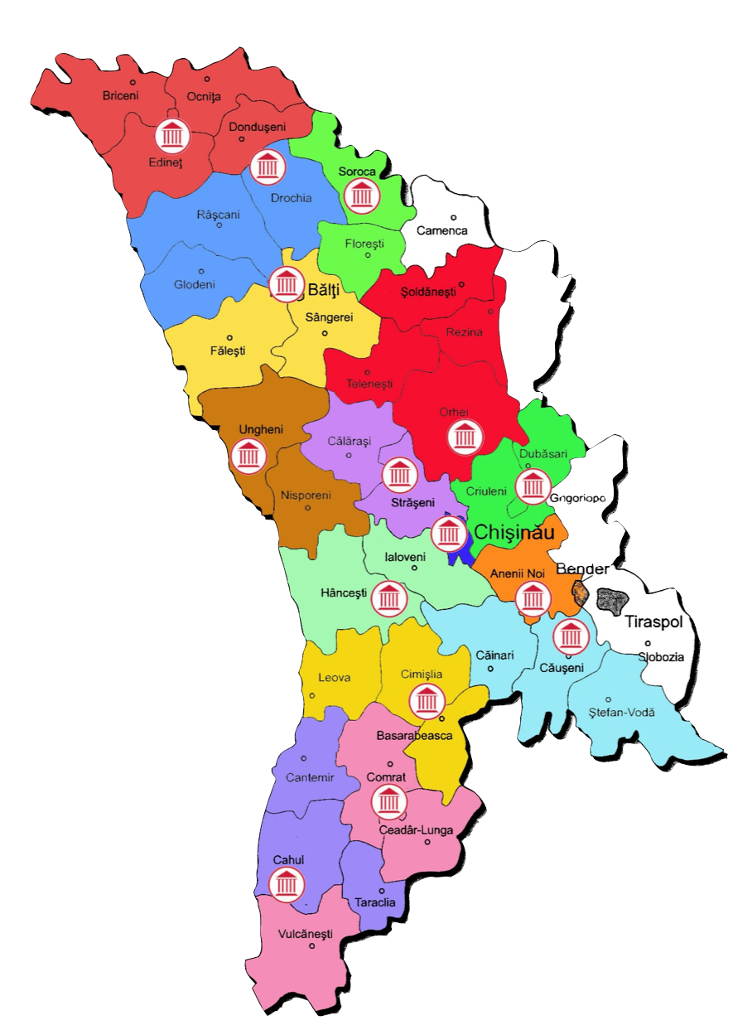
Performanța Judecătoriei Ungheni
01 ianuarie – 30 septembrie 2023

Slide 2
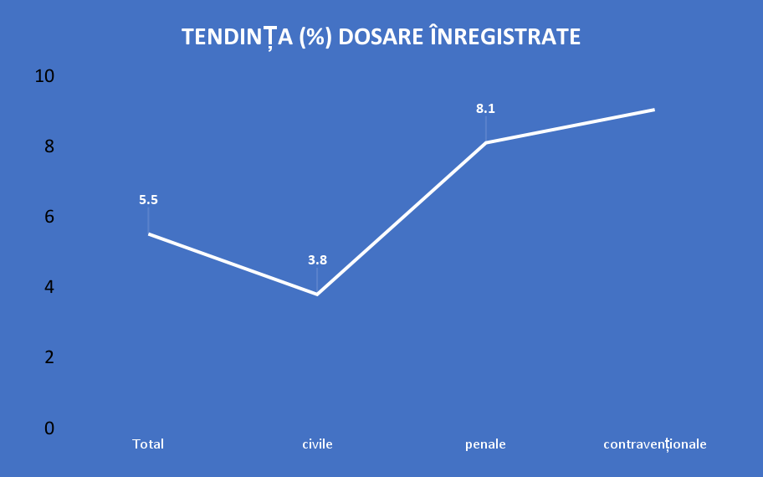
Dosare înregistrate în 2023

Slide 3
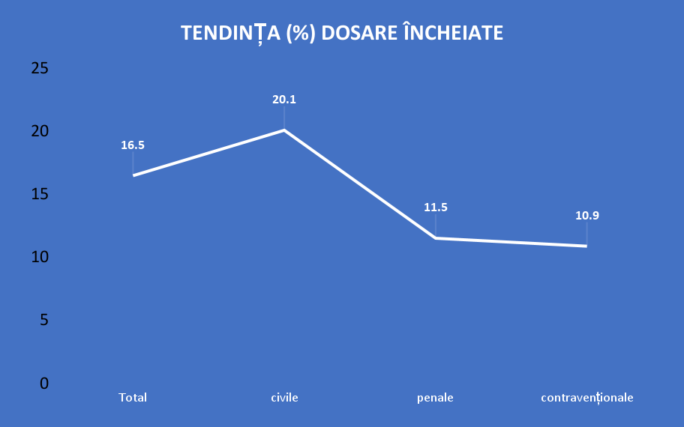
Dosare încheiate în 2023

Slide 4
Volumul de muncă în 2023

Slide 5
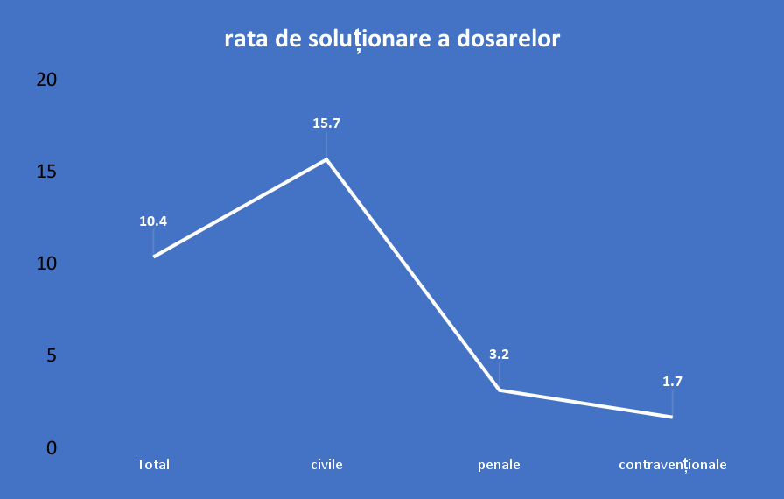
Rata de soluționare a dosarelor

Slide 6
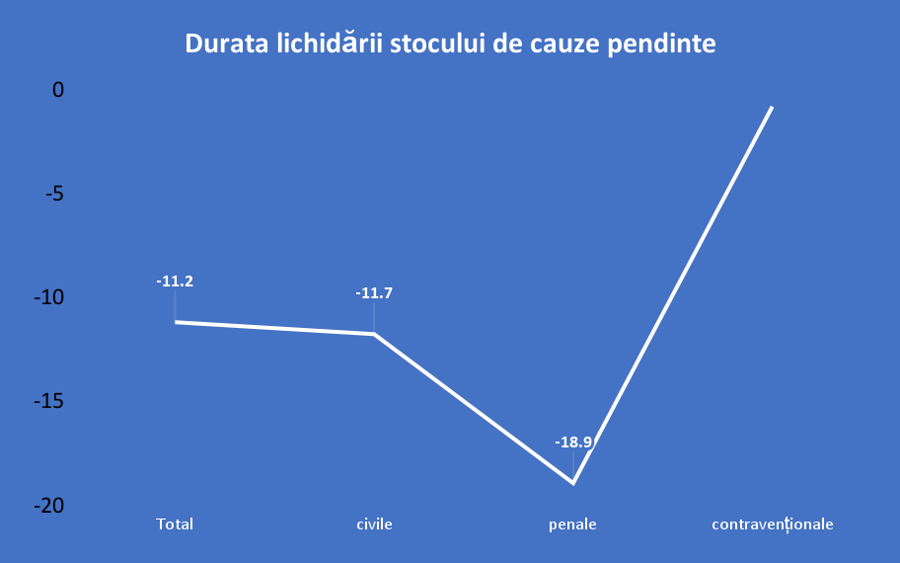
Lichidarea stocului de cauze pendinte

Slide 7
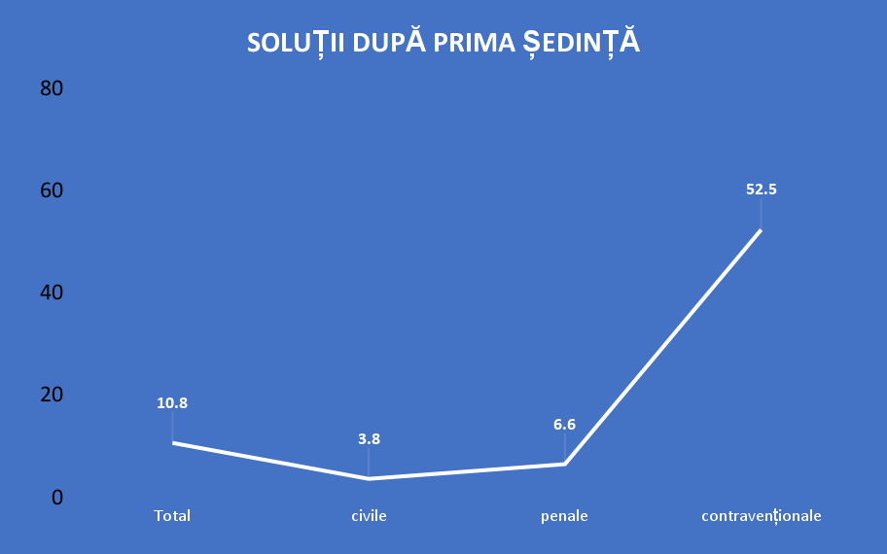
Soluții după prima ședință

Slide 8
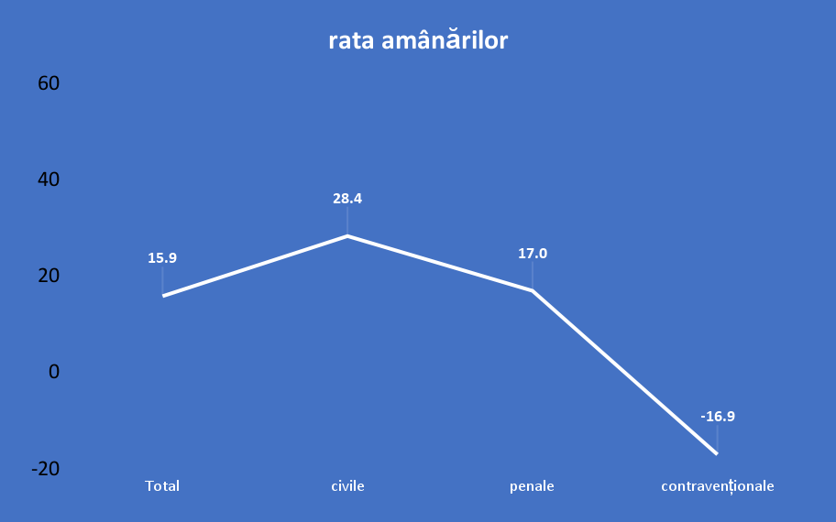
Rata amânărilor

Slide 9
Rata apelurilor / recursurilor

Slide 10
Rata hotărârilor casate

Slide 11
Concluzii
În perioada primelor 9 luni ale anului 2023 (ianuarie-septembrie), numărul total al dosarelor noi a crescut cu 5,5% față de aceeași perioadă a anului 2022.
Totodată, s-a atestat o creștere a numărului dosarelor penale noi (cu 8,1%).
Numărul dosarelor încheiate a crescut cu 16,5%. S-a atestat o creștere a numărului de dosare civile încheiate cu 20,1% și a numărului de dosare penale încheiate cu 11,5%. De asemenea, numărul dosarelor contravenționale încheiate a crescut cu 10,9%.
Soluțiile date după prima ședință a crescut cu 10,8% (de la 66% la 73%). Cea mai mare creștere a soluțiilor pronunțate după prima ședință se atestă în dosarele contravenționale cu 52,5% (de la 39% la 60%).
Volumul de muncă al judecătorilor a crescut cu 11,3% (de la 675 la 751 dosare per judecător). Ținta pentru anul 2023 fiind stabilită de 500 dosare per judecător.

Slide 12
Concluzii
În perioada lunilor ianuarie-septembrie a anului 2023, în raport cu aceeași periodă a anului 2022, rata de soluționare a dosarelor a crescut cu 10,4%, adică de la 86% la 95% (ținta pentru anul 2023 – 100%).
În creștere este rata de soluționare a dosarelor dosarelor civile (cu 15,7%), a dosarelor penale (cu 3,2%) iar a dosarelor contravenționale (cu 1,7%).
Durata lichidării stocului de cauze pendinte a scăzut cu 11,2%.
Rata amânărilor a crescut cu 15,9% (de la 24% la 28%). Doar în privința dosarelor contravenționale rata amânărilor atestă o scădere (16,9 %), înregistrând o tendință pozitivă.

Slide 13
Acțiuni prioritare
Creșterea ratei de soluționare a dosarelor civile și contravenționale.
Reducerea duratei lichidării stocului de dosare civile, penale și contravenționale.
Creșterea ratei soluțiilor pronunțate după prima ședință în toate categoriile de dosare.
Reducerea ratei amânărilor în toate categoriile de doare.
Reducerea ratei hotărârilor casate în dosare penale.

